Slide 1


Projekt |Leonardo da Vinci č. CZ/12/LLP – LdV/IVT/134228
Rozvoj praktických dovedností v kontextu evropské kultury a tradic

Slide 2
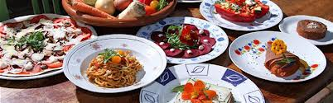
Projekt mobilit se uskutečnil ve školním roce 2012/2013.
Zúčastnilo se ho 17 žáků a studentů gastronomických oborů naší školy.
Stáží v německém městě Fussen v délce 2 měsíce se zúčastnili 4 žáci.
Stáží v lucemburském městě Vianden v délce 3 měsíce se zúčastnili 4 žáci.
Stáží v hotelech na Azurovém pobřeží ve Francii se zúčastnili 4 žáci.
Stáží v Savojských Alpách v délce 3 měsíce se zúčastnili 2 žáci.
Stáž na ostrově Martinik v délce 3 měsíce absolvovali 3 žáci.

Slide 3
Partnery projetu byly tyto hotely:
Německo – Fussen: hotel Ruchti´s a hotel Wolfgang Sommer
Lucembursko – Vianden: hotel Petry
Francie – Fréjus: hotel Les Résidences du Colombier
Francie – Gilette: hotel Le Domaine de l´Olivaie
Francie – Praz-sur-Arly: hotel Les Essertets
Martinique: hotel Plein Soleil

Slide 4


Co bylo cílem projektu:
naučit se v praxi přípravu pokrmů
získat zkušenosti s obsluhou hostů
poznat fungování hotelového komplexu
naučit se pracovat v kolektivu
poznat zajímavosti v zahraničí
poznat život v jiné zemi a kulturní rozdíly
zlepšit si jazykové znalosti
obohatit svůj osobní rozhled

Slide 5
Co bylo mimo samotné stáže našim úkolem?
Seznámit naše spolužáky po návratu ze stáže s pokrmy nebo nápoji, které jsou pro danou zemi nebo region typické.
Většinou jsme vycházeli z toho, co jsme v restauracích, kde jsme pracovali, nabízeli našim klientům. Protože někdy restaurace nabízely mezinárodní kuchyň, museli jsme se poptat místních obyvatel a pomoci si také internetem.
Na dalších stránkách najdete nejtypičtější gastronomické pochoutky Bavorska, Savojska, Lucemburska, jižní Francie a Martiniku.

Slide 6
Co bylo mimo samotné stáže našim úkolem?
A co je pro jednotlivé regiony typické?
V Bavorsku je kuchyně hodně blízká té naší. Setkali jsme se s klasickými českými řízky, ovšem v mega-velikostech a někdy podávané s omáčkou ☺. Hodně se konzumují uzeniny, klobásy, vepřové maso, to vše doprovázené zelím a knedlíkem.
Nápojem číslo jedna je samozřejmě pivo.
Lucemburská kuchyně nás překvapila svou mezinárodností. Našli jsme v ní jídla, která vycházejí z kuchyně francouzské, německé a belgické. Nic, co by nás vyloženě překvapilo, jsme neochutnali.
Také nápoje jsou identické jako u nás. Hojně se pilo pivo, ale také víno.
Je to asi dáno tím, že město Vianden je turistickou křižovatkou.

Slide 7
Co bylo mimo samotné stáže našim úkolem?
Francie nás překvapila rozdílem mezi pokrmy nabízenými v oblasti Středomoří a v Savojsku. Středomořská kuchyně je lehká, založená na čerstvé nebo tepelně upravené zelenině, rybách, plodech moře a masech v rychlé úpravě. Francouzi milují maso, ze kterého ještě vytéká krvavá šťáva, a s tím jsme se dlouho nemohli vypořádat.
V Savojsku je naopak základem kuchyně maso, sýry, brambory, prostě pokrmy, která jsou hutné, syté, které zahřejí. Ochutnali jsme však také šneky, mušle, kozí sýry a další pochoutky.
Zapíjet jídlo ve Francii můžete pouze čistou vodou nebo vínem. Sladké nápoje jsou téměř zakázány ☺.

Slide 8
Co bylo mimo samotné stáže našim úkolem?
Gastronomie ostrova Martinique v sobě snoubí vlivy místní – antilské, a vlivy kolonizátorů – Francouzů. Tato směs dvou kultur vytvořila z místní kuchyně opravdovou delikatesu.
Principy používané v kuchyni francouzské se přenesly i na suroviny místní, ryby, plody moře, místní druhy zeleniny, místní exotické ovoce.
Kuchyně je lehká a často se v ní vyskytuje kombinace slaného a sladkého, např. maso a ovoce. Velmi časté jsou pokrmy z banánů a kokosu.
Na Martiniku se pěstuje cukrová třtina, která souží k výrobě třtinového cukru a vynikajícího rumu. Ten je zase základem koktejlů a punčů, jako jsou Planteur, shrubb, cuba libre, mojito atd.

Slide 9
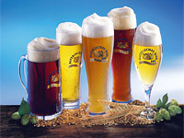
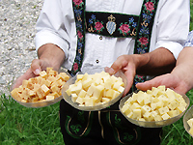
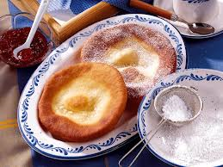
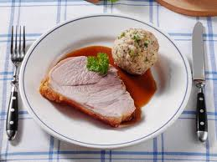
Bavorská kuchyně
„Bayerisches bier“ neboli bavorské pivo
„Allgauer Bergkase“ neboli
horský sýr z oblasti Allgau
„Auszogne“ neboli smažené sladké koblížky z Bavorska
„Bayerischer Schweinebraten“
neboli bavorská vepřové pečeně

Slide 10
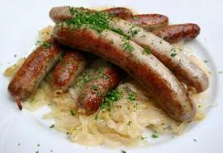
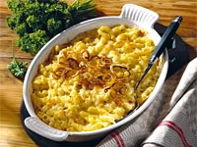
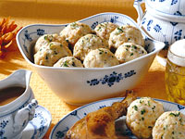
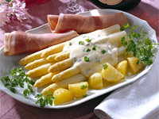
Bavorská kuchyně
„Bierwurst“ neboli pivní klobása
„Kasspatzle“ neboli
sýrové domácí noky
„Semmelknodel“ neboli knedlíky
„Spargel“
neboli mladé chřestové výhonky

Slide 11
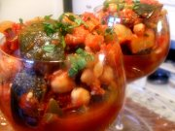
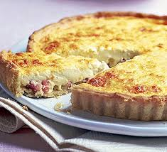
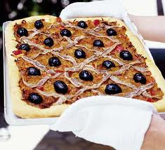
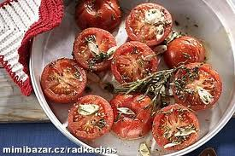
Středomořská francouzská kuchyně
„Ratatouille“ neboli dušená lilkovitá
zelenina s paprikou a rajčaty
„Quiche lorraine“ neboli lotrinský sýrový koláč
„Pissaladiere“ neboli
cibulový koláč s ančovičkami
„Tomates provencales“ neboli zapečená rajčata

Slide 12
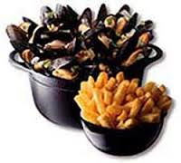
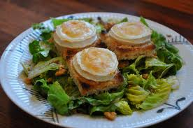
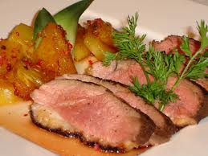
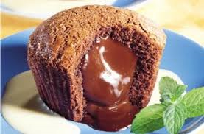
Středomořská francouzská kuchyně
„Moules frites“ neboli slávky na víně s hranolkami
„Chevre chaud“ neboli
salát se zapečeným kozím sýrem
„Magret de canard“ neboli pečená kachní prsa
„Fondant au chocolat“
čokoládový desert

Slide 13
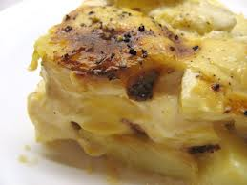
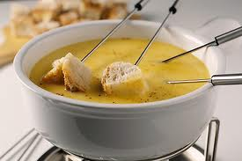
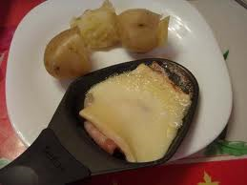
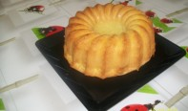
Savojská francouzská kuchyně
„Tartiflette“ neboli zapékané
brambory se sýrem reblochon
„Fondue savoyarde“ neboli sýrová specialita
„Raclette“ neboli grilovaný
sýr s bramborem a uzeninou
„Gateau de Savoie“ neboli savojská bábovka

Slide 14
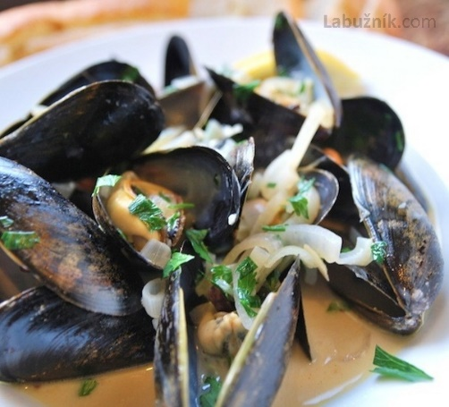
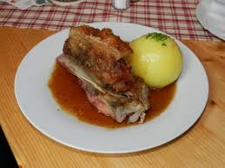
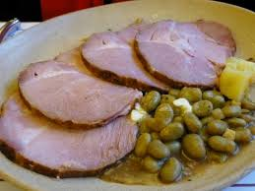
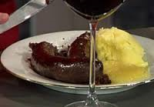
Lucemburská kuchyně
„Moulen“ neboli mušle po lucembursku
„Ferkelsrippchen “ neboli
grilovaná vepřová žebra
„Judd mat gaardebounen“ neboli uzené s fazolemi
„Traipen “ neboli černý puding

Slide 15
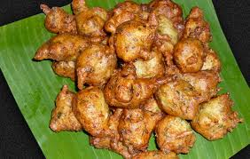
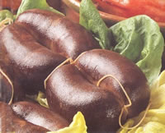
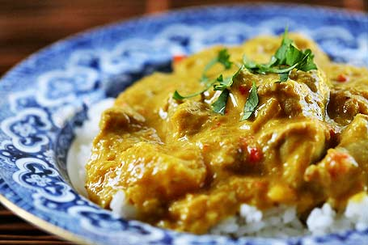
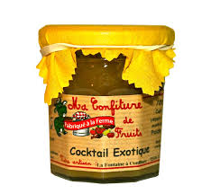
Martinická antilská kuchyně
„Accras de morue“ neboli smažené knedlíčky z tresky
„Boudin créole “ neboli
kreolské jelítko
„Poulet au lait de coco“ kuře v kokosovém mléce
„Confitures fruits exotiques “
neboli exotické marmelády

Slide 16
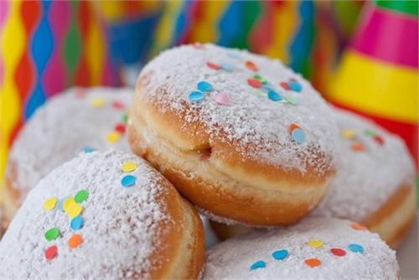
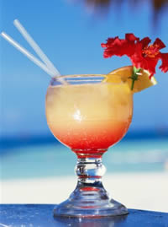
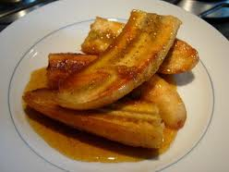
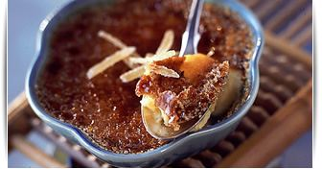
Martinická antilská kuchyně
„Beignet du Carnaval“ neboli masopustní koblížky
„Planteur“ neboli
tropický koktail z bílého rumu
„Bananes flambées“ neboli flambované banány
„creme brulée au gingimbre“
neboli zázvorový krém s karamelem

Slide 17
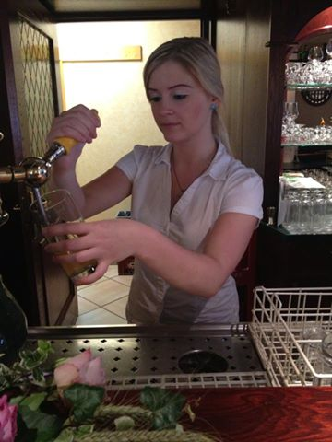
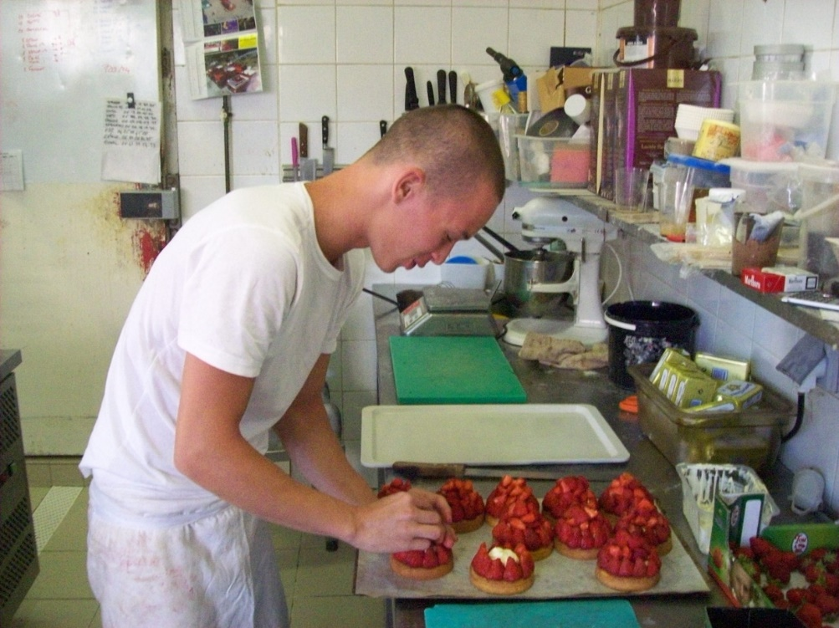
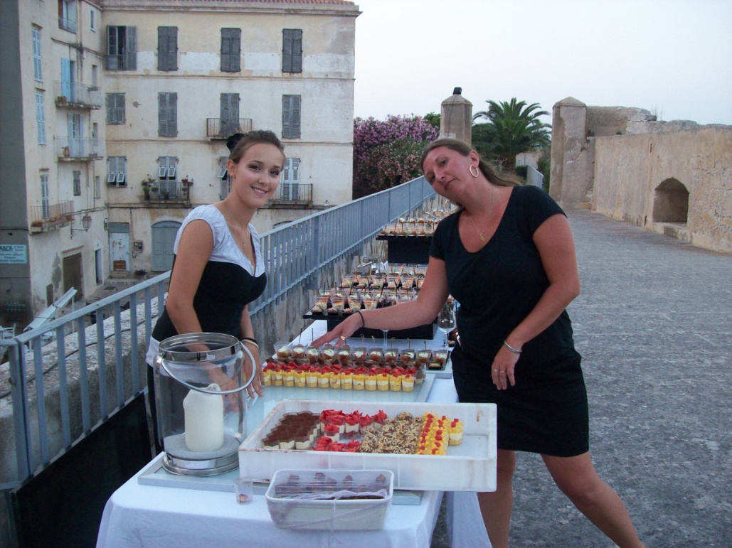
Několik obrázků z naší praxe

Slide 18
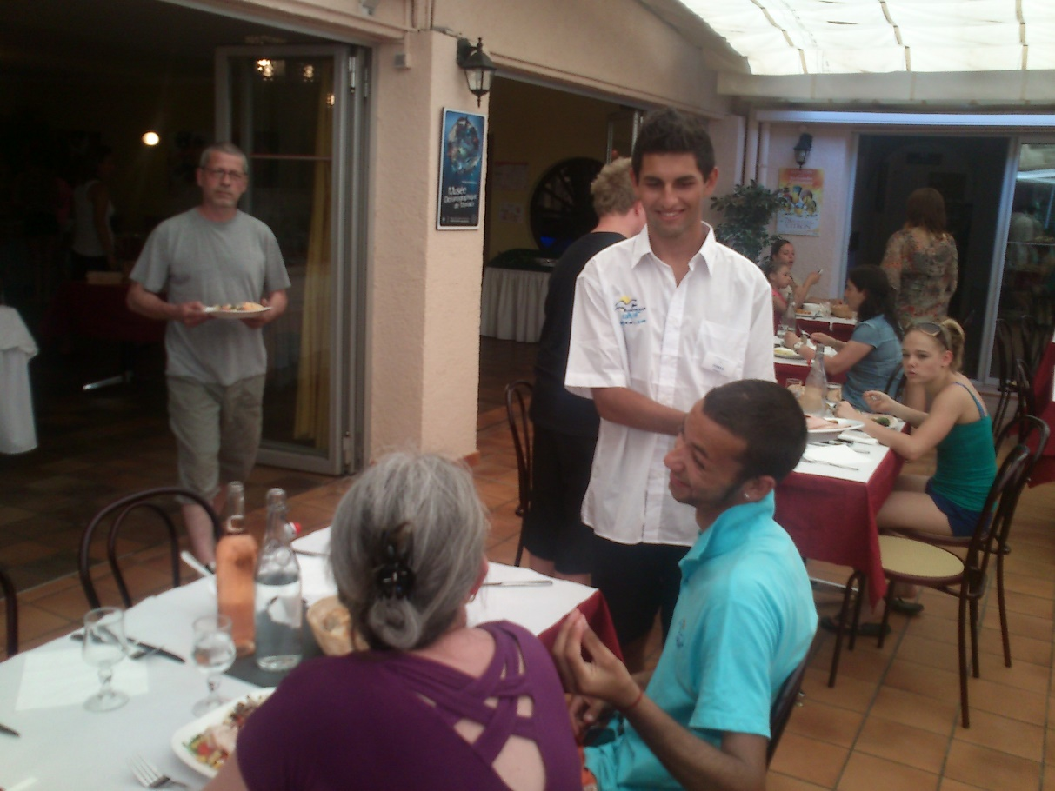
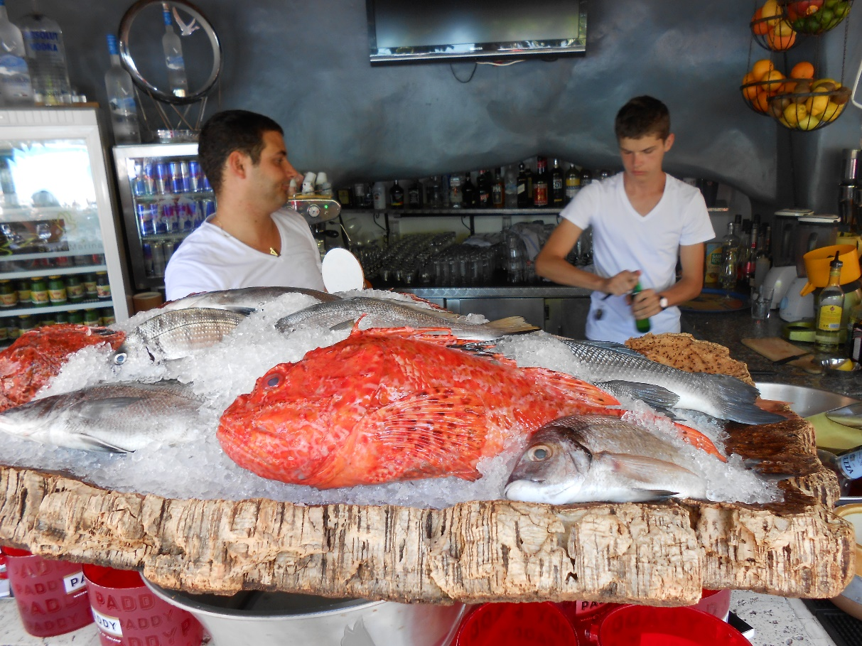
Několik obrázků z naší praxe

Slide 19
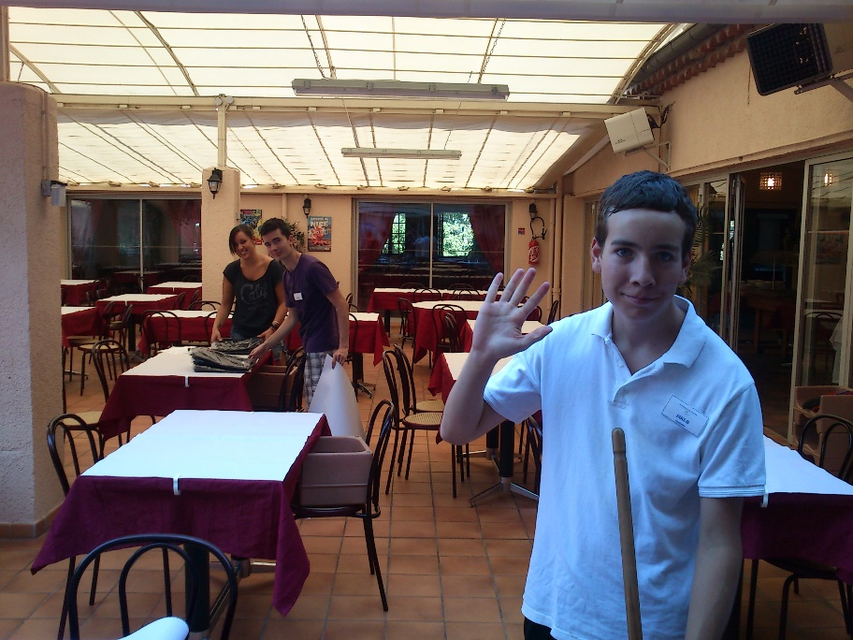
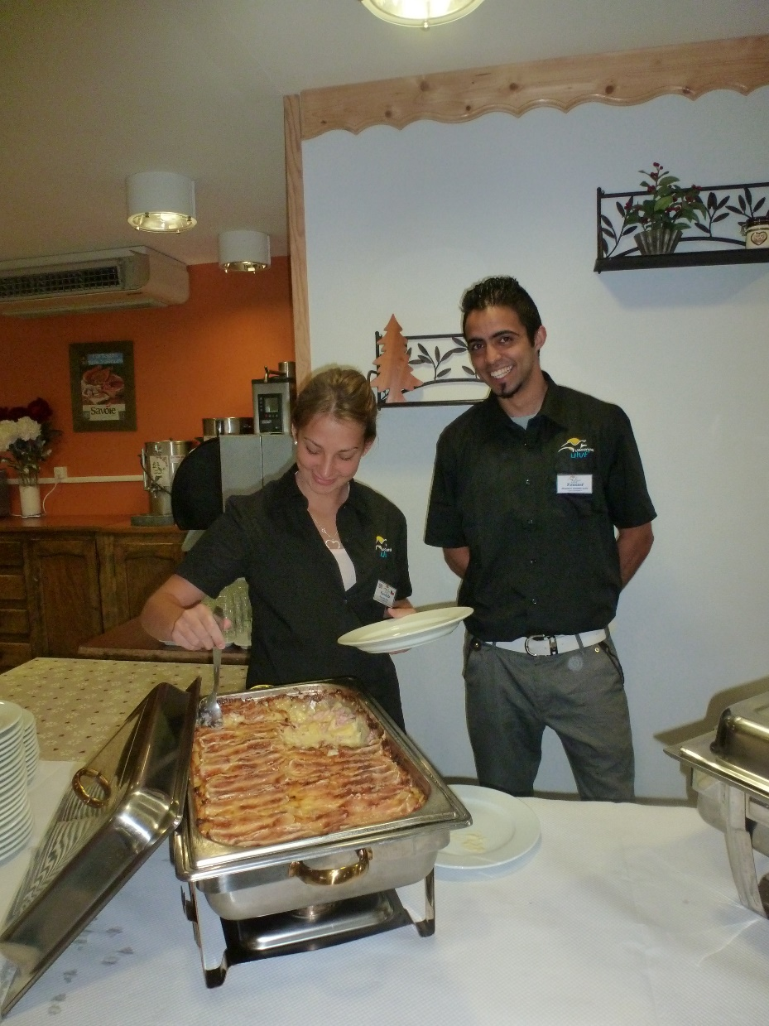
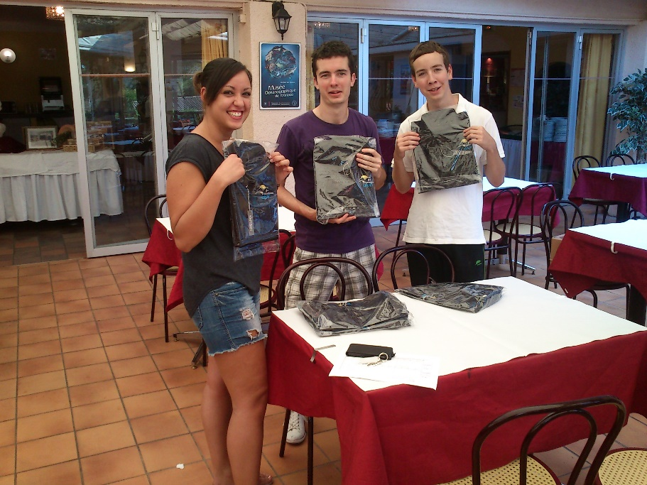
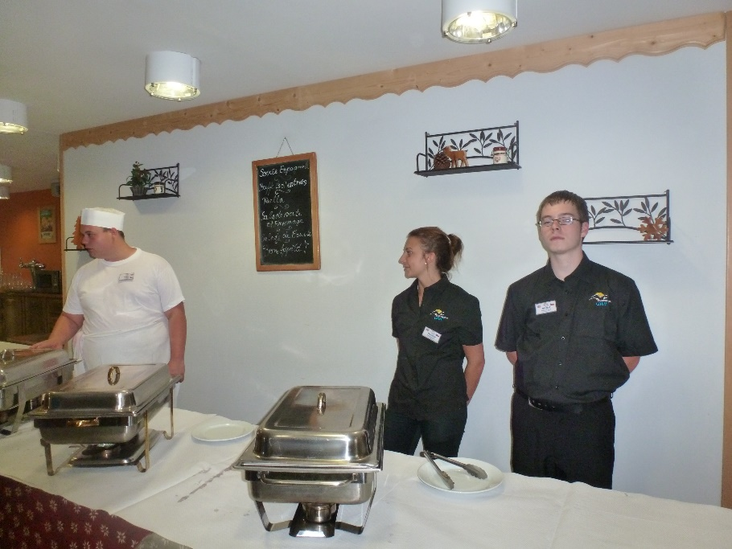
Několik obrázků z naší praxe

Slide 20

Stáží se zúčastnili a všem je doporučují:
Simona, Vojta a David
Hotel Plein Soleil
Martinique
Tomáš a Honza,
Markéta a Eliška
Hotel Petry
Lucebumrsko
Renata a Katka
Hotel Ruchti´s
Německo
Honza a Čestmír
Hotel Sommer
Německo
Míša a Maruška
Hotel Le Domaine de l´Olivaie
Francie
Tomáš a Kuba
Hotel Les Résidences
du Colombier
Francie
Michal a Vendula
Hotel Les Essertets
Francie - Savoie

